Slide 1
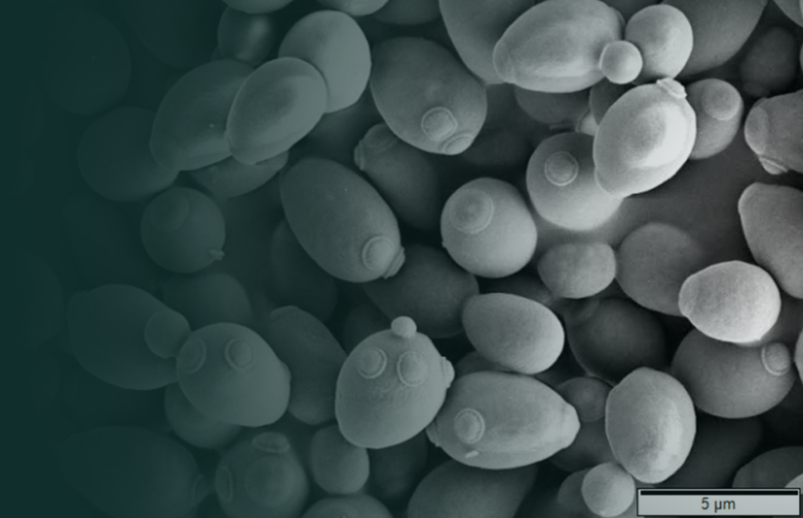
SEMINAR | FUNKCIJSKA GENOMIKA
Univerzalni stresni markerji
pri kvasovki Saccharomyces cerevisiae
Iskanje genov skupnega odziva v treh stresnih pogojih z uporabo single-cell RNA-seq analize
Aljaž Kos, Simon Kristl
Funkcijska genomika • 3. letnik
GEO: GSE201386

Slide 2



UVOD
Zastava eksperimenta
Analiza genske ekspresije omogoča vpogled v spremembe izražanja genov glede na okoljske spremembe.
4 EKSPERIMENTALNI POGOJI
Kontrola (izotonično)
Vprašanje:
standardni pogoji • 38 celic
Kateri geni se diferencialno izražajo v vseh treh stresnih pogojih pri kvasovki S. cerevisiae?
Hipotonično okolje
celica nabrekne • 12 celic
Cilj:
Razkriti skupne molekularne mehanizme celičnega odziva na stres — gene, ki delujejo neodvisno od tipa stresorja.
Stradanje aminokislin
brez gradnikov za proteine • 20 celic
Stradanje glukoze
brez vira energije • 47 celic
2
Funkcijska genomika - Seminar - Aljaž Kos , Simon Kristl
S. cerevisiae | Univerzalni stresni markerji

Slide 3

VIR & VZORCI
Podatki: enoceličen RNA-seq - GSE201386
117
~6000
4
posameznih celic
izmerjenih genov
eksperimentalni pogoji
Število celic na pogoj
Pogoj | Serije | Število celic
Kontrola (izotonično) | A, E, G, Y700 | 38
Hipotonično | C, F | 12
Stradanje aminokislin | D | 20
Stradanje glukoze | Y200, Y500 | 47
Saccharomyces cerevisiae
Pekovski kvas • sev S288C
METODA
Single-cell RNA-seq • 1 celica = 1 vzorec
VHODNA MATRIKA
~6000 genov × 117 celic
3
Funkcijska genomika - Seminar - Aljaž Kos , Simon Kristl
S. cerevisiae | Univerzalni stresni markerji

Slide 4




METODE | DESEQ2
Analiza diferencialne ekspresije
>
>
>
1. Matrika
2. DESeq2
3. Filtriranje
4. Presek
Združitev 117 datotek v ekspresijsko matriko 6000 × 117
Statistični test razlike v ekspresiji glede na kontrolo
padj < 0.05 in |log2FC| > 1 (vsaj 2× sprememba)
Geni signifikantni v vseh treh stresnih pogojih hkrati
REZULTATI ZA VSAK GEN:
log2FC
padj
Velikost spremembe ekspresije (log2FC = 1 → 2×, log2FC = -1 → 0,5×)
Statistična značilnost po BH korekciji (padj < 0,05 = signifikantno)
4
Funkcijska genomika - Seminar - Aljaž Kos , Simon Kristl
S. cerevisiae | Univerzalni stresni markerji

Slide 5
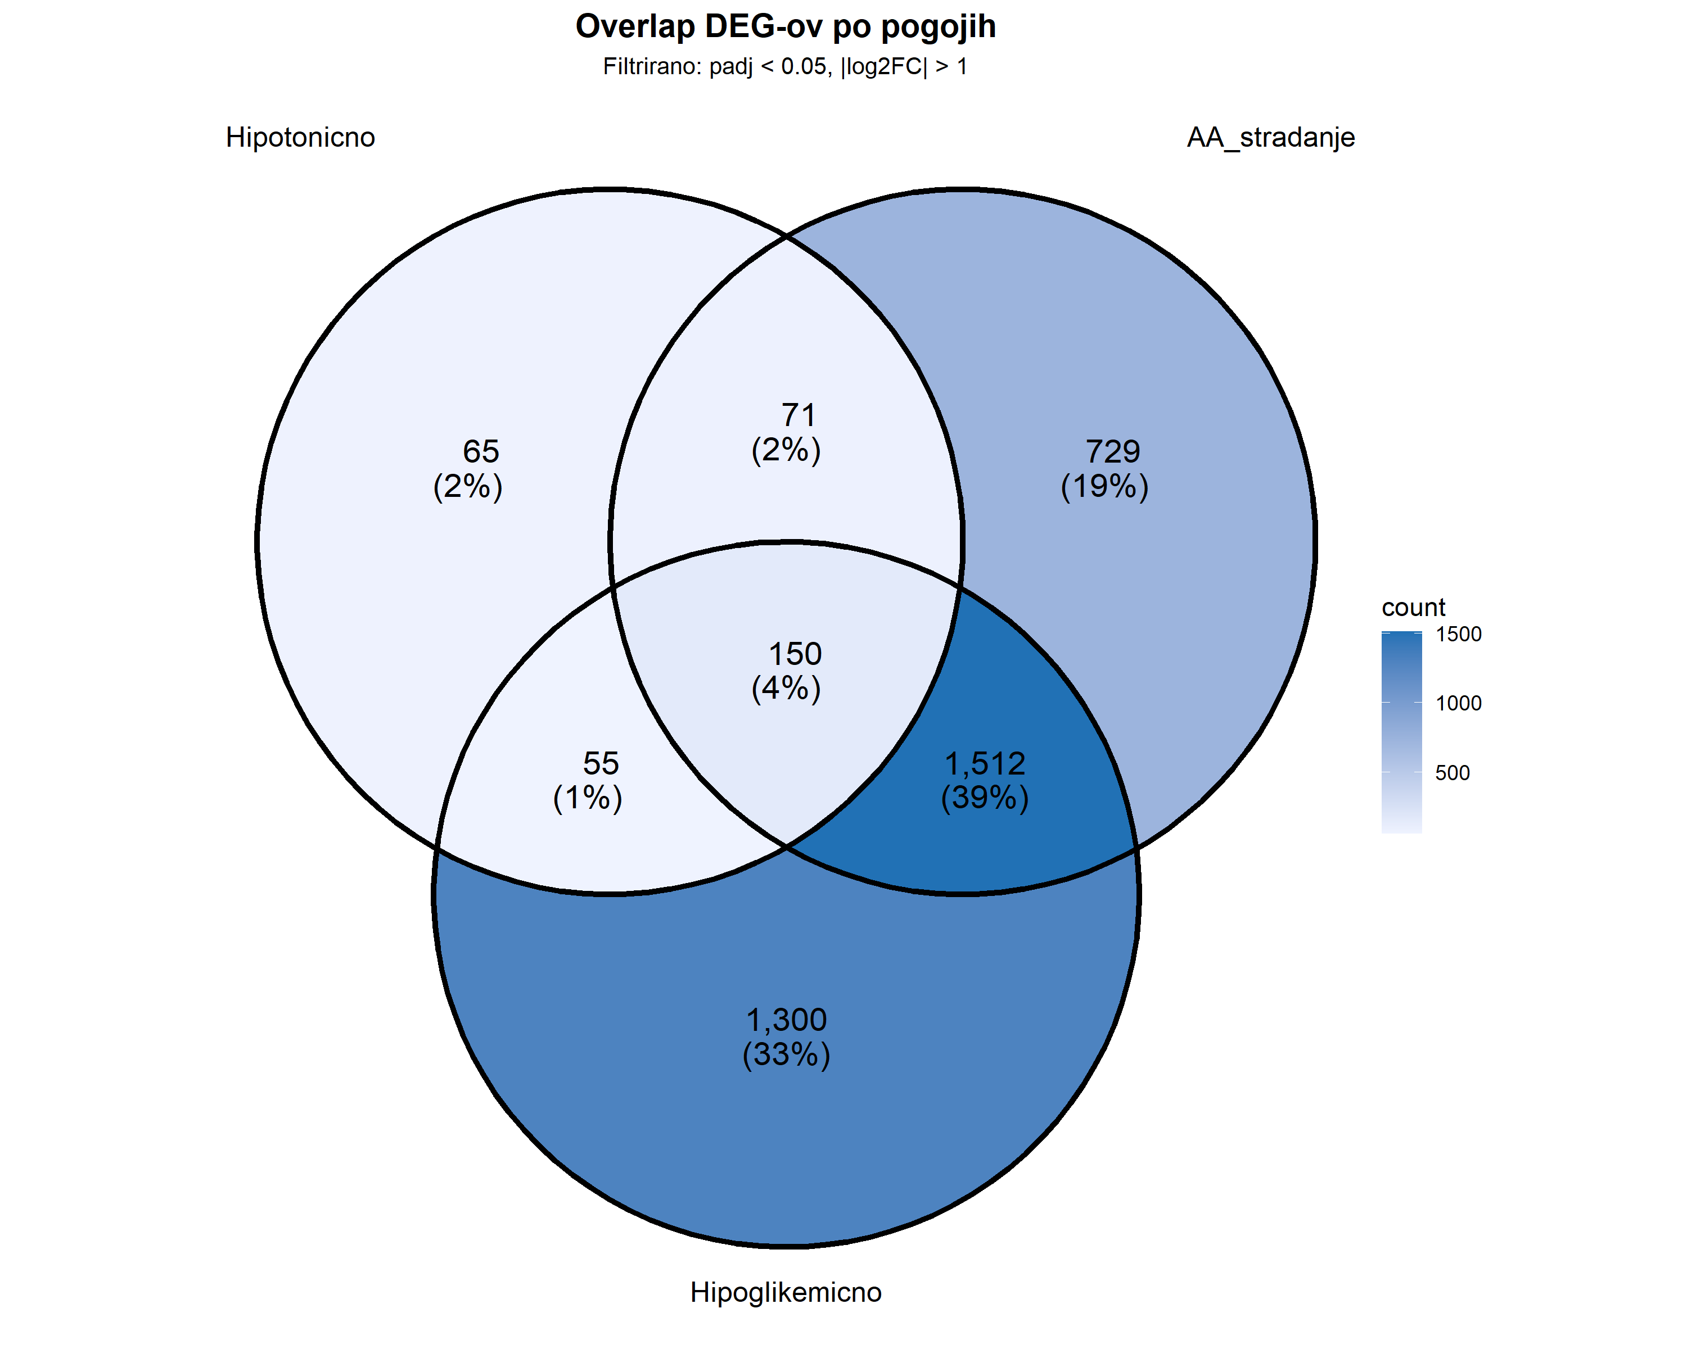
REZULTATI | DESEQ2
Diferencialno izraženi geni (DEG) po pogojih
Vennov diagram preseka DEG
383
Hipotonično vs. kontrola
2 487
Stradanje aminokislin vs. kontrola
3 056
Stradanje glukoze vs. kontrola
150
V vseh
5
Funkcijska genomika - Seminar - Aljaž Kos , Simon Kristl
S. cerevisiae | Univerzalni stresni markerji

Slide 6
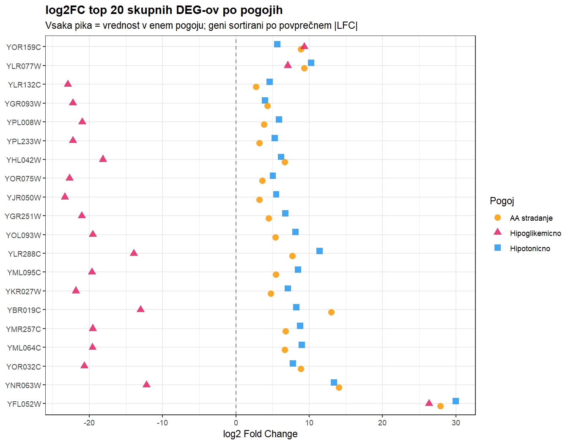
REZULTATI | SKUPNI ODZIV
150 skupnih DEG-ov: heatmap log2FC
Kaj prikazuje?
Vrstice = top 20 skupnih DEG-ov
Simboli = vsak predstavlj različen stresni pogoj
Premik = levo zmanjšana transkripcija / desno povečana transkripcija glede na kontrolo
OPAŽANJE
Namerno puščeni so bili odmiki v različne smeri, za prikaz kontrasta stresnih odzivov. Kljub temu vseeno vidimo v redkih primerih pozitivno modulacijo v vseh treh primerih.
6
Funkcijska genomika - Seminar - Aljaž Kos , Simon Kristl
S. cerevisiae | Univerzalni stresni markerji

Slide 7
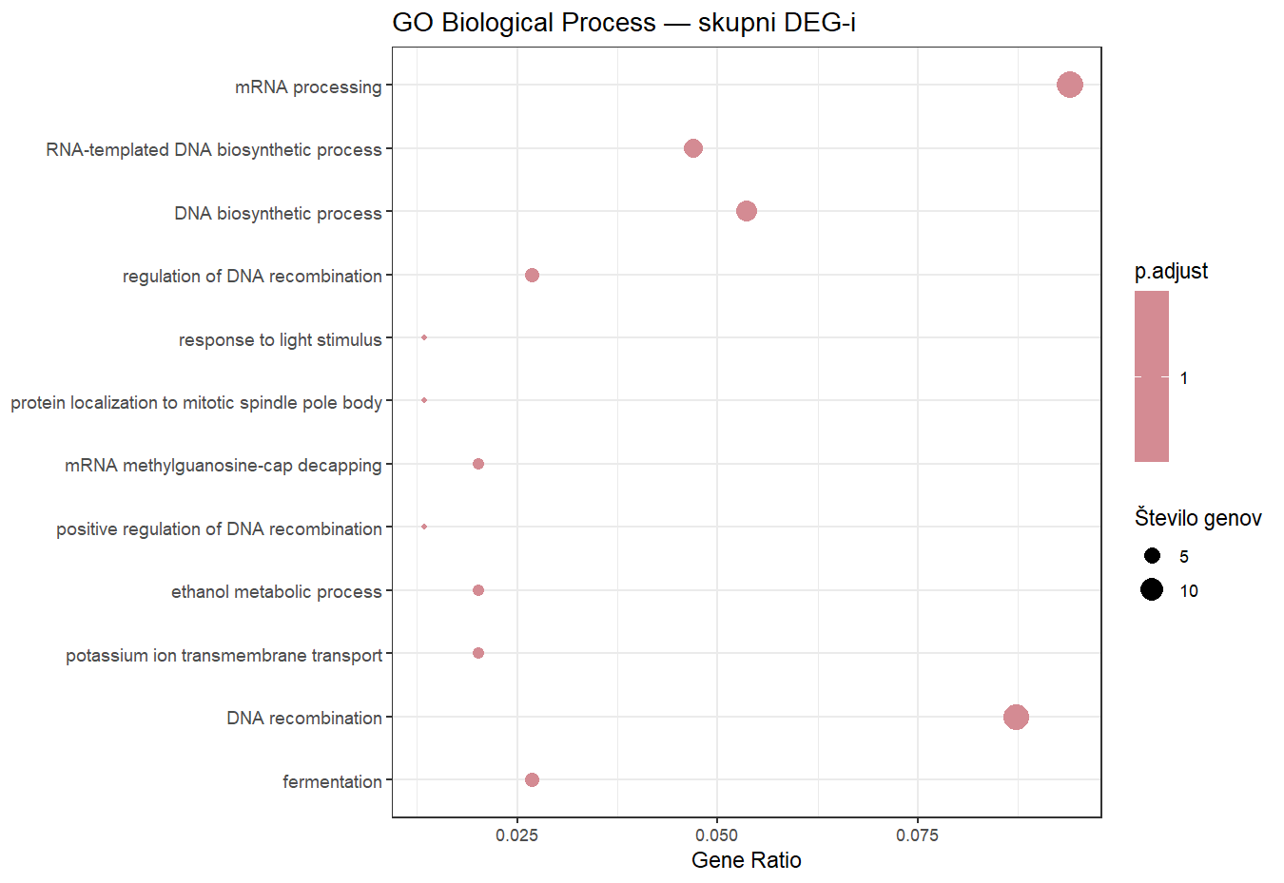
REZULTATI | FUNKCIJSKA ANALIZA
GO Enrichment: obogateni biološki procesi
Procesiranje mRNA
1
Celica selektivno regulira procesiranje pre-mRNA pomembnih stresnih transkriptov.
DNA rekombinacija
2
Stres povzroča poškodbe DNA — aktivacija popravljalnih mehanizmov.
DNA biosintezni proces
3
Sprememba v replikaciji in metabolizmu nukleotidov med stresom.
Respiratorni metabolizem
4
Preklop iz fermentacije v dihanje za učinkovitejšo proizvodnjo ATP.
⚠ Po BH korekciji rezultati niso strogo signifikantni — 150 genov je malo za zanesljivo GO analizo (eksploratorni rezultati).
7
Funkcijska genomika - Seminar - Aljaž Kos , Simon Kristl
S. cerevisiae | Univerzalni stresni markerji

Slide 8

REZULTATI | POVEČANA TRANSKRIPCIJA
Ključni geni s povečano transkripcijo
NAJBOLJ POVIŠANO IZRAŽANJE
POVIŠANO IZRAŽANJE
POVIŠANO IZRAŽANJE
ZNF1
FMP25 (BCA1)
SME1
YFL052W
YLR077W
YOR159C
TRANSKRIPCIJSKI FAKTOR
MITOHONDRIJ — KOMPLEKS III
IZREZOVALNO TELESCE
Regulira prehod iz fermentativnega metabolizma v respiratornega. Aktivira gene respiratornega metabolizma, gene za izrabo alternativnih virov ogljika in zmanjšuje ribosomsko biogenezo.
Sestavni del respiratornega kompleksa III elektronske transportne verige. Zaradi respiratornega metabolizma večja potreba po vzdrževanju in obnovi ribosomov.
Sestavni del izrezovalnega telesca - procesiranje pre-mRNA. Povišano izražanje morda odraža reorganizacijo izrezovalnga telesca za selektivno procesiranjestresnih transkriptov.
Metabolni prehod
Respiratorna obremenitev
mRNA procesiranje
8
Funkcijska genomika - Seminar - Aljaž Kos , Simon Kristl
S. cerevisiae | Univerzalni stresni markerji

Slide 9

REZULTATI | ZNIŽANA TRANSKRIPCIJA
Gen s konsistentno znižano ekspresijo
ZNIŽANO IZRAŽANJE
BIOLOŠKI POMEN
DUS3
Manjše modifikacije tRNA →
upočasnjena translacija
YLR401C
Med stresom celica zmanjša globalno raven sinteze proteinov.
Energetsko potratni procesi (translacija, biosinteza ribosomov) se upočasnijo — viri se preusmerijo v preživetje.
Sklada se s prej opaženoim splošnim upadcem proteinske sinteze.
FUNKCIJA
Posttranskripcijska modifikacija tRNA — pretvarja uridine v dihidrouridine v variabilni regiji.
Te modifikacije so ključne za pravilno zvitje, fleksibilnost in stabilnost tRNA — torej za učinkovito translacijo.
9
Funkcijska genomika - Seminar - Aljaž Kos , Simon Kristl
S. cerevisiae | Univerzalni stresni markerji

Slide 10


REZULTATI
Mreža interakcij — GeneMANIA
Kako so diferencialno izraženi geni funkcionalno povezani?
Izrezovalno telesce
Jedrno-citoplazemski transport
Retrogradni odziv
SME1
SRM1
RTG1
SMX2 · SMX3 · SMD1 · SMD2 · SMD3 · SMB1
GTPaza Gsp1 · jedrno-citoplazemski transport
Signalizacija mitohondrij → jedro
Velika gruča komponent spliceosoma. Potrjuje GO obogatitveno analizo "procesiranje mRNA".
SRM1 (nukleotidni izmenjevalni faktor) sodeluje pri transportu makromolekul med jedrom in citoplazmo.
Transkripcijski faktor retrogradnega odziva — aktivira se ob motnjah mitohondrijske respiracije , povezava z FMP25.
10
Funkcijska genomika - Seminar - Aljaž Kos , Simon Kristl
S. cerevisiae | Univerzalni stresni markerji

Slide 11
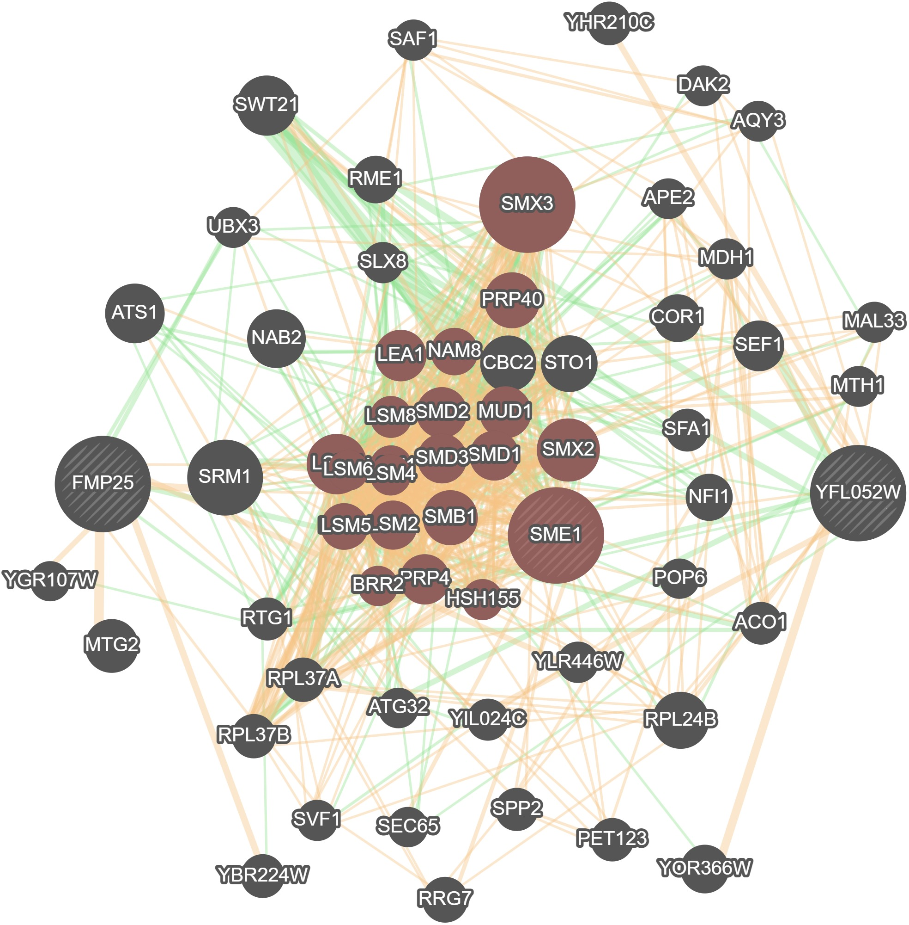
REZULTATI
11
Funkcijska genomika - Seminar - Aljaž Kos , Simon Kristl
S. cerevisiae | Univerzalni stresni markerji

Slide 12

KRITIČNI POGLED
Omejitve analize
Normalizacija DESeq2
Median-of-ratios predpostavlja stabilno skupno količino RNA. Pri stradanju glukoze celice z manj energije globalno proizvajajo manj RNA — predpostavka morda ne drži v celoti.
GO enrichment - majhen vzorec
150 skupnih genov je premalo za zanesljivo statistično analizo po BH korekciji. GO rezultati so eksploratorni in zahtevajo dodatno validacijo.
Variabilnost med celicami
Visoka biološka variabilnost pri scRNA-seq (posebej pri stradanju glukoze) zmanjšuje statistično moč. Za večjo zanesljivost bi bilo idealno več celic na pogoj.
12
Funkcijska genomika - Seminar - Aljaž Kos , Simon Kristl
S. cerevisiae | Univerzalni stresni markerji

Slide 13
ZAKLJUČEK
Usklajen celični odziv na stres
1
Identificirali smo 150 genov skupnega stresnega odgovora — DEG-i v vseh treh pogojih.
2
Štirje ključni geni (ZNF1, SME1, FMP25, DUS3) predstavljajo kandidatne markerje splošnega stresnega odziva pri S. cerevisiae.
3
Skupni vzorec: preklop iz fermentacije v respiracijo + reorganizacija RNA-aparata + upočasnitev translacije.
Hvala za pozornost.
Aljaž Kos • Funkcijska genomika • 2026

Slide 14
ZAKLJUČEK
Usklajen celični odziv na stres
1
Identificirali smo 150 genov skupnega stresnega odgovora — DEG-i v vseh treh pogojih.
Hvala za pozornost.
2
Skupni vzorec: preklop iz fermentacije v respiracijo + reorganizacija RNA-aparata + upočasnitev translacije.
3
Štirje ključni geni (ZNF1, SME1, FMP25, DUS3) predstavljajo kandidatne markerje splošnega stresnega odziva pri S. cerevisiae.
Aljaž Kos • Funkcijska genomika • 2026

